Slide 1
Развитие творческих способностей учащихся 5 – 6 классов
Специальная (коррекционная) общеобразовательная школа-интернат (V вида) № 2 Адмиралтейского района Санкт-Петербурга
Воспитатель:
Стрыкова Т.Н.

Slide 2
Творчество и творческие способности
«Творчество – это способность, вбирающая в себя целую систему взаимосвязанных элементов: воображение, ассоциативность, фантазия, мечтательность». (Л.С.Выготский, Я.Л.Пономарев);
«Под способностями обычно имеют ввиду такие индивидуальные особенности, которые не сводятся к навыкам, умениям или знаниям, но которые могут объяснить легкость и быстроту приобретения этих знаний и навыков» (Б.М.Теплов).

Slide 3
Способы стимулирования творческих способностей
Обеспечение благоприятной атмосферы;
Доброжелательность со стороны педагога, его отказ от критики в адрес ребенка;
Поощрение высказывания идей;
Предоставление детям возможности активно задавать вопросы.

Slide 4
Достижение положительных результатов
Необходимые элементы для достижения положительных результатов
Активные методы воспитания
Индивидуальный и дифференцированный подход
Поощрение самостоятельной работы учащихся
Непрерывность творческих занятий

Slide 5
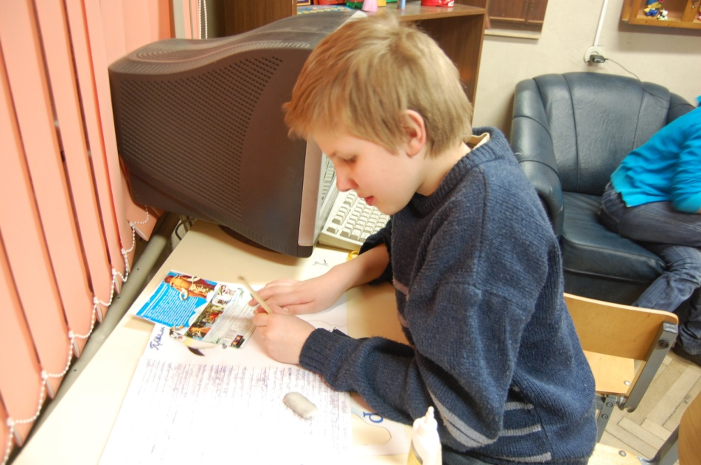
Конкурсы творческих работ
«Мое прекрасное лето»;
«Мой любимый уголок Санкт-Петербурга»;
«Домашние питомцы»;
«Приглашаю в музей».

Slide 6
Опрос
Нравится ли вам участвовать в конкурсах творческих работ? | А) Да Б) Нет
Какая часть проекта вам интересней всего? | А) Поиск материала Б) Оформление проекта В) Защита работы
Хотели бы вы в дальнейшем участвовать в творческих конкурсах? | А) Да Б) Нет
Помогали ли вам родители в подготовке проекта? | А) Да Б) Нет
Предложите тему для следующей творческой работы.

Slide 7
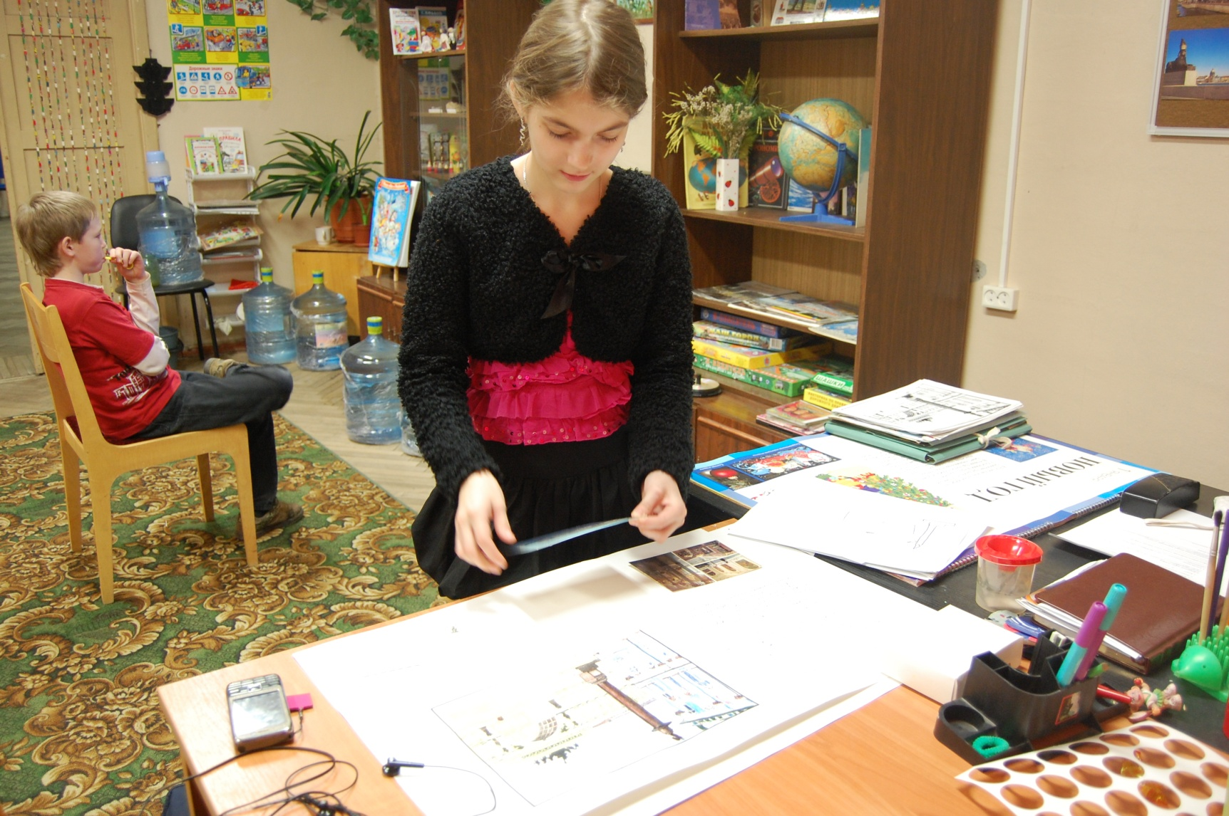
Конкурс «Мой любимый уголок Санкт-Петербурга»

Slide 8
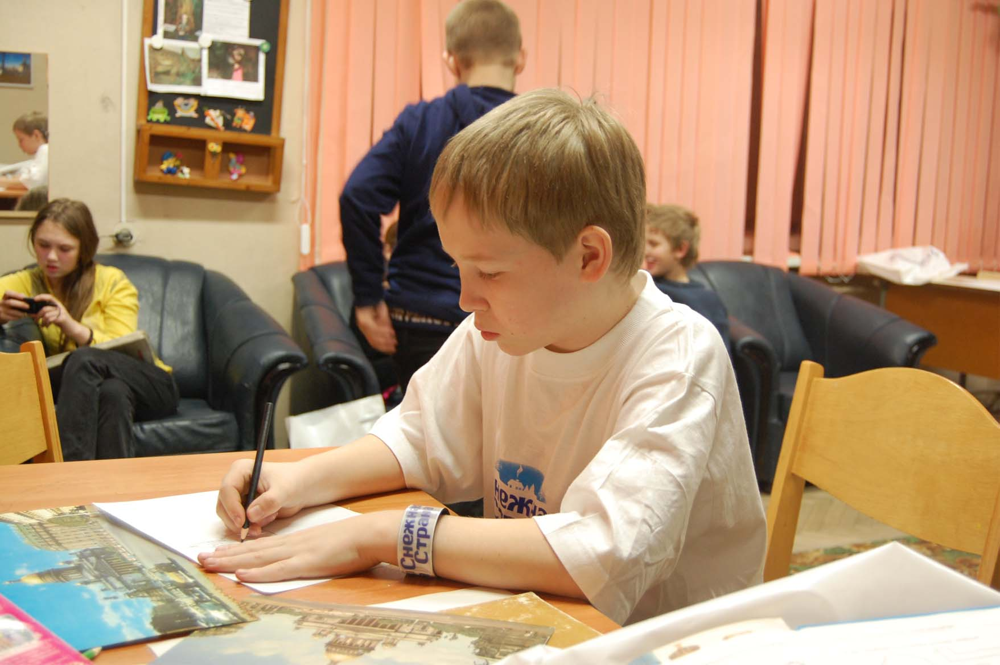
Конкурс «Приглашаю в музей»

Slide 9
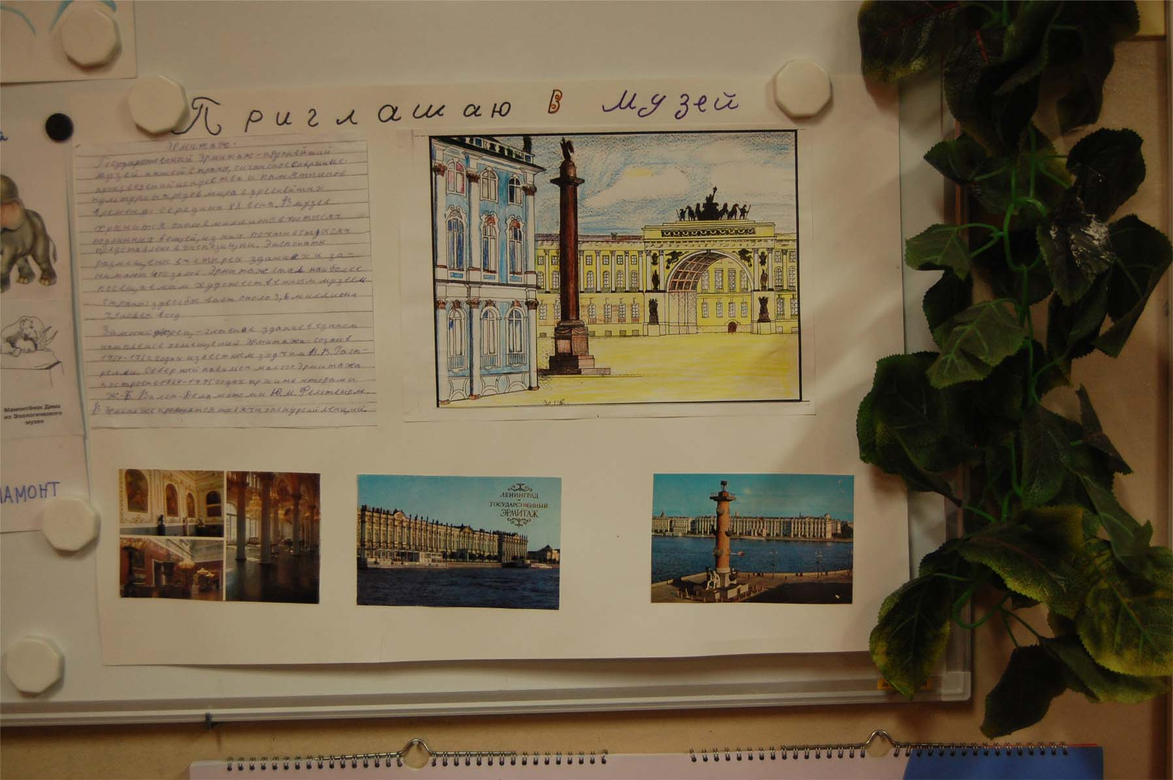
Работы «Приглашаю в музей»

Slide 10
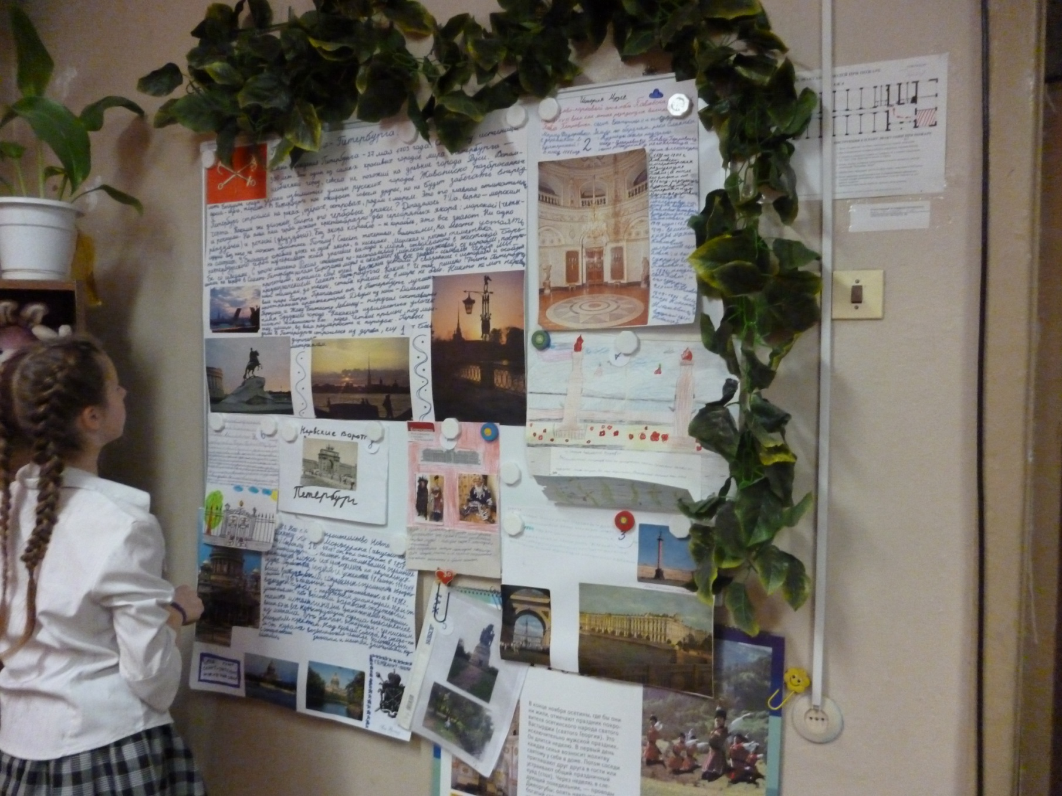
Работы «Мой любимый уголок Санкт-Петербурга»

Slide 11
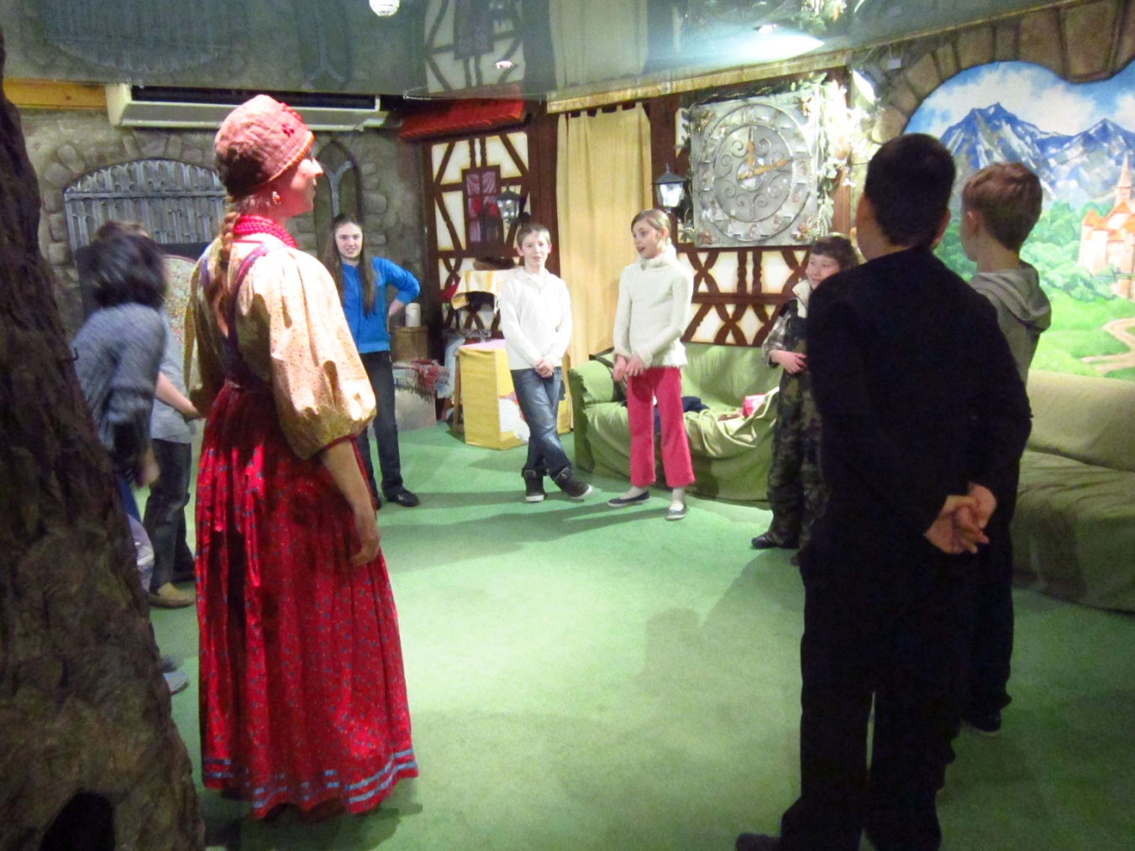
Посещение музеев
Логическим продолжением творческих работ «Приглашаю в музей» стало посещение музеев.
Посещение
музея «Сказкин дом».

Slide 12
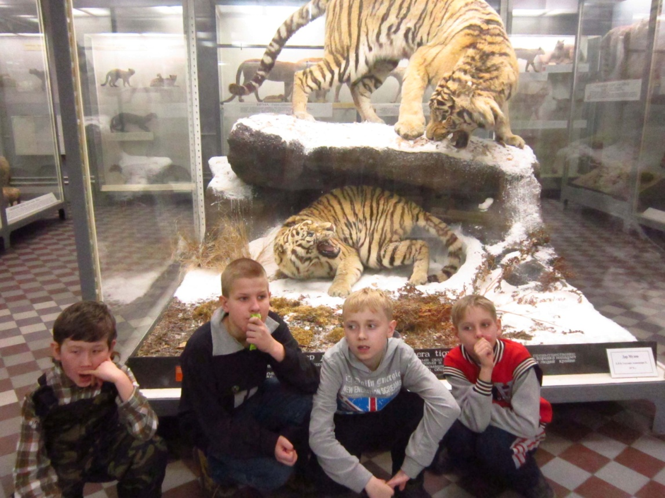
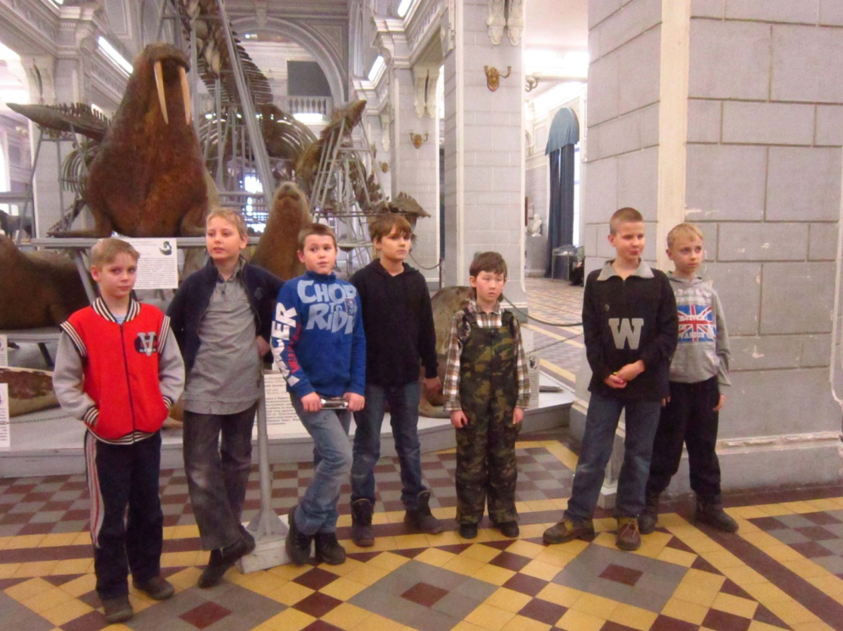
Посещение Зоологического музея.

Slide 13
Спасибо за внимание!

